Slide 1
住民の要介護認定率水準の改善を目的とした
高血圧重症化予防保健指導における
生活習慣改善行動の継続に資する環境整備の必要性
宮本洋司¹、岡崎智子²、佐々木香織¹、中川直樹^{３}、長谷部直幸^{３}
^{１}増毛町役場
^{２}保健活動を考える自主的研究会
^{３}旭川医科大学 内科学講座 循環・呼吸・神経病態内科学分野
Notes:
北海道増毛町の宮本です。
よろしくお願い致します。
今回は増毛町の介護保険の課題と、
その改善に向けて
行政に求められることを
お話させて頂きます。

Slide 2
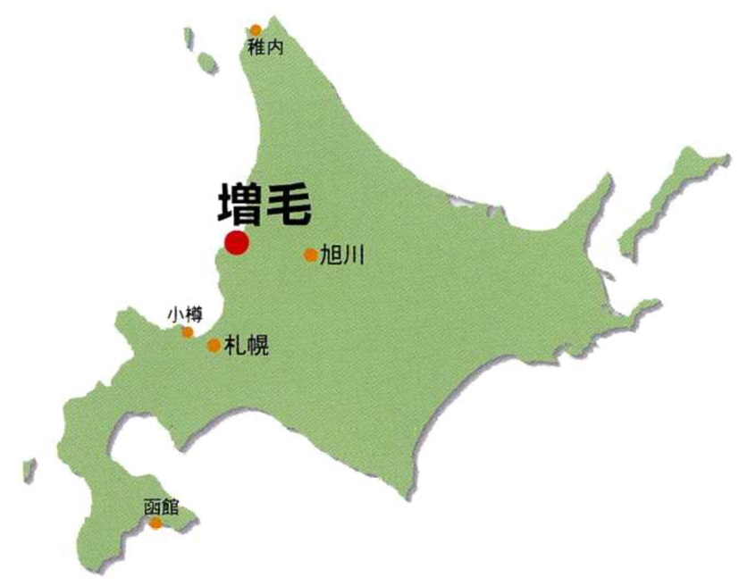

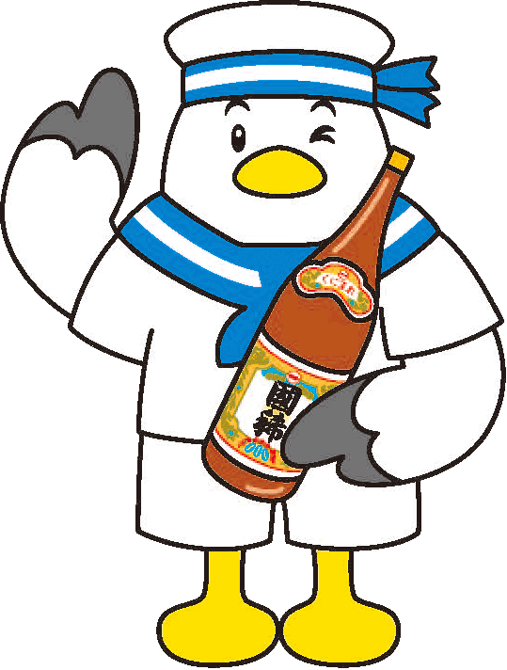
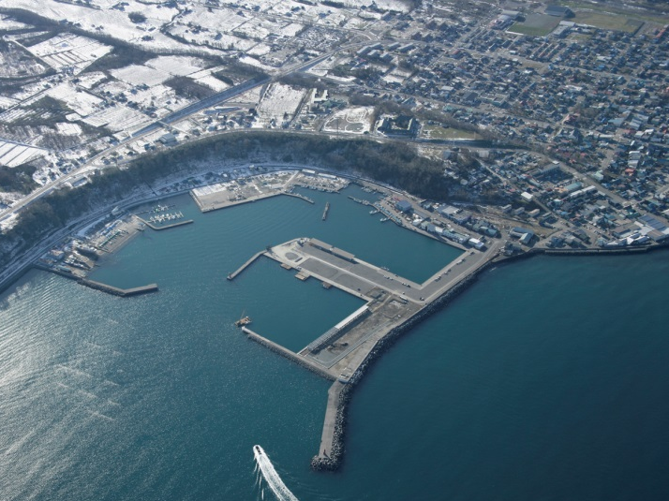
北海道増毛町について
-地勢-
・北海道北西部日本海に面する
・旭川から西70㎞
・札幌から北90㎞
・面積369.⁷㎢
（東京都の約6分の1）
-増毛町とニシン-
・「マシケイ」カモメの多い所
・カモメの群れ→よく魚が獲れた
・宝永3年 松前藩に治められる
・明治20、30年代～ ニシン漁で栄える
・大正期 北海道南部でニシンの漁獲減少
→昭和10代 ニシン漁主要地域日本海北部沿岸
・昭和20末、30初頭 ニシン漁終焉を迎える
人口 16,768人（S30）→4,497人（H27）
Notes:
まず増毛町の地理ですが、
増毛町は北海道の北西部、日本海沿岸に面した港町で、
冬は風が強く、夏は比較的暖かい
北海道西海岸特有の海岸性気候です。
「ましけ」という特徴的な地名の由来は
アイヌ語のカモメの多い所を意味する
「マシケイ」が由来とされており、
よく魚が獲れたことが読み取れます。
明治20年末頃からニシン漁で栄え、
大正期に北海道南部でニシンが獲れなくなった頃から
昭和初期にはニシンの主要漁場になりました。
しかし、昭和20年代末には増毛でもニシンが獲れなくなり、
人口も減少してきたという、魚に密接した歴史を持つ町です。

Slide 3

増毛町の介護保険料の変遷
増毛町の1号被保険者の介護保険料（基準額月額） [道内順位]
6,291円(18.⁷％)
[8位]
増毛町の介護保険料は18年で
3,582円
135位
132.²%
5,300円(31.⁷％)
[40位]
上昇
介護保険料道内順位
高低
町民の生活を圧迫
3,117円
(－％)
3,400円
(9.¹％)
3,667円
(7.⁹％)
3,800円
(3.⁶％)
4,400円
(15.⁸％)
4,950円
(12.⁵％)
5,300円(7.¹％) (70.⁰％)
4,025円(20.¹％)
[105位]
3,350円(19.⁶％)
[122位]
2,709円
(－％)
[143位]
2,800円(－％)
[148位]
2,800円
[153位]
H12
H15
H18
H21
H24
H27
H30
第1期
第2期
第3期
第4期
第5期
第6期
第7期
Notes:
次に増毛町の社会保障費に入りますが、
今年度は介護保険料7回目の改定の年度で
増毛町は6,291円と全道で8番目に高くなってしまい、
1期の保険料からは、18年で3,582円上昇し、
順位も135番上がり、
町民の生活を圧迫しております。
北海道の中央値は
3,117円から5,300円と、70%の上昇ですので、
増毛町はその上昇率の2倍に迫っています。

Slide 4
介護保険料上昇の分析
平成18年度
2,023名
4億4,899万円
143万円
313人
[15.⁵%]
平成28年度
1,978人
6億6,603万円
150万円
444人
[22.⁴%]
H28/18
0.⁹⁸倍
1.⁴⁸倍
1.⁰⁵倍
1.⁴⁵倍
被保険者数
介護の費用
⇒認定者一人当り費用
⇒介護認定者数
介護保険料上昇の主要因は介護認定者数の増加
Notes:
保険料上昇の原因を分析すると、納める方
被保険者数は10年前と比べて大きな増減はありません。
次に介護費用をみると4億4,899万から6億6,603万と
1.48倍に上昇しており、
内訳を解析すると
認定者1人が使う費用はあまり変わっていませんが、
使う人、認定者数は1.45倍となってることから、
保険料上昇の主な原因は
認定者数の増加であることが分かります。

Slide 5
増毛町の介護認定率（全国、北海道、上富良野町との比較）
介護認定率
増毛町
北海道
国
上富良野町
上富良野町
北海道
国
増毛町
年度
上富良野町の取組
平成11年度から
新寝たきり老人ゼロ作戦普及啓発事業
寝たきり等の方の原因疾患の実態把握
・介護保険認定者の62.⁸%が脳卒中
・脳卒中発症者の8割に高血圧
・健診で高血圧疑いのある668人のうち67%が未治療
増毛町にだってできるハズ‼
Notes:
では、介護認定者数の推移を見てみますと、
増毛町は赤いラインですが、
制度開始当初は認定率が低かったものの、
以降、右肩上がりで上昇しております。
ここで北海道上富良野町、ラベンダー色のラインをみますと、
13年度に認定率が上がっていますが、
以降、横ばいから減少傾向と、抑えることが出来ています。
上富良野では11年度から『新寝たきり老人ゼロ作戦普及啓発』
を行い、介護の原因疾患となっている脳卒中の予防を狙いに、
高血圧対策をし、国の4分の3に認定率を抑える成果を出しています。
これは、増毛町にだってできるハズだと信じて
取組んでいます。

Slide 6
増毛町と上富良野町比較①【社会保障費：介護】
介護加入者数
１号被保険者数
介護費
2号被保険者数
2号認定者数
脳疾患
心臓病
腎不全
前期高齢被保険者数
前期高齢認定者数
脳疾患
心臓病
腎不全
増毛町
3,612人
1,941人
6億3,000万円
1,671人
15人
20.⁰%（ 3人）
6.⁷%（ 1人）
0%（ 0人）
793人
40人
42.⁵%（17人）
25.⁰%（10人）
7.⁵%（ 3人）
上富良野町
6,702人
2,934人
7億8,000万円
3,768人
12人
50.⁰%（ 6人）
25.⁰%（ 3人）
0%（ 0人）
1,467人
41人
51.²%（21人）
22.⁰%（ 9人）
7.³%（ 3人）
増毛町/上富良野町
0.⁵⁴（ － ）
0.⁶⁶（ － ）
0.⁸¹（1.⁵⁰）
0.⁴⁴（ － ）
1.²⁵（2.⁸⁴）
0.⁵⁴（ － ）
0.⁹⁸（1.⁸¹）
40～64歳
有病状況
65～74歳
有病状況
（上富良野町と比較して）
1人当たり介護費用が高い
2号被保険者、前期高齢者の認定割合が高い
Notes:
ではこちらは、増毛と上富良野の介護に関する比較ですが、
1号被保険者数は上富良野に比べ0.66倍ですが、
介護にかかる費用、こちらは6億３千万円と
７億８千万円で0.81倍、人数調整後は1.5倍となっています。
さらに、2号被保険者数は半分以下にも関わらず、
認定者数は増毛が上回り、
人数調整すると2.84倍に上っています。
65歳から74歳の前期高齢者でも人数調整すると
1.81倍の認定率になっておりますので、
町民の健康守るために、
早急に手を打たなくてはならないところです。

Slide 7
何の病気で介護認定を受けているのか
40～74歳
脳卒中が多い
Notes:
では、40歳から74歳の町民の介護認定の原因を知るため、
レセプトを解析したところ
介護認定者の半数に脳卒中がみられました。
では、増毛町の脳卒中の医療費の状況を比較すると

Slide 8
増毛町と上富良野町比較②【社会保障費：医療】
国保加入者数
国保医療費
脳血管疾患
虚血性心疾患
慢性腎臓病
がん
筋・骨格
増毛町
1,047人
4億9,000万円
1,200万円
1,700万円
500万円
9,500万円
5,800万円
上富良野町
2,714人
8億4,000万円
500万円
1,200万円
2,700万円
1億6,000万円
7,600万円
増毛町/上富良野町
0.³⁹（ － ）
0.⁵⁸（1.⁴⁹）
2.⁴⁰（6.¹⁵）
1.⁴²（3.⁶⁴）
0.¹⁹（0.⁴⁹）
0.⁵⁹（1.⁵¹）
0.⁷⁶（1.⁹⁵）
予防可能な
生活習慣病
Notes:
脳血管疾患にかかる国保医療費は、2.4倍、
加入者数の調整を行うと、増毛町は上富良野に比べ、
1人当たり6倍以上の費用が
脳血管疾患にかかっていることが分かります。
血圧が高くなるほど、
脳卒中を起こす確率が上昇するということで、
次に血圧の状況確認をするために

Slide 9
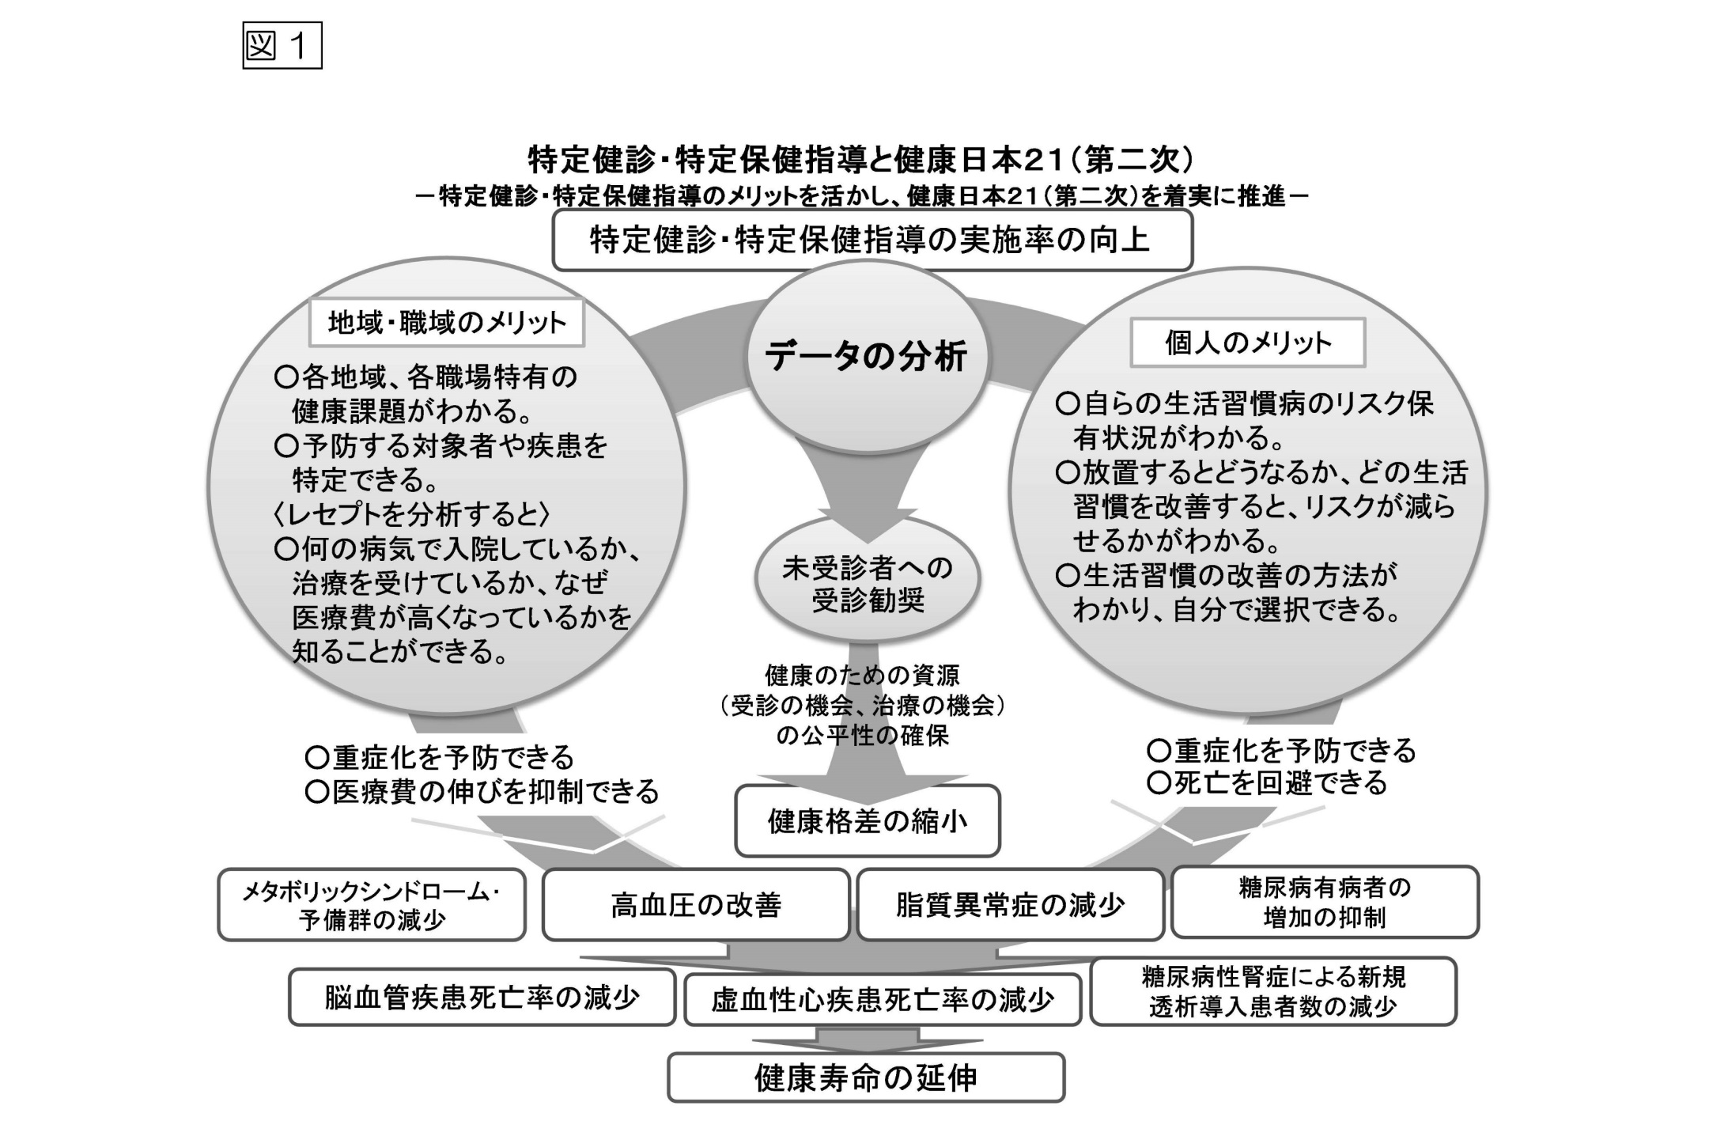
脳血管疾患予防のために
Notes:
脳血管疾患死亡率の減少、高血圧の改善のスタートは
特定健診・保健指導の実施率の向上ということで、
まずは特定健診の受診率を向上させております。

Slide 10
増毛町国民健康保険特定健康診査受診率推移
25位
24位
35位
77位
75位
102位
140位
126位
118位
・保健推進員による一括申込書の回収
・春と秋の集団健診
・ガン検診同時実施
・40代、50代への臨戸勧奨
・H27通院者へ重点的に臨戸勧奨
・郵送による受診勧奨（受診券送付)
・増毛市街診療所個別健診
・留萌市内医療機関個別健診
・広報による複数回周知
・医師からの通院者勧奨（増毛）
・通院者へ圧着ハガキ送付（留萌）
・情報提供
Notes:
国保の健診受診率の推移になります。
制度開始当初は受診率18.4%で道内順位140位でしたが、
新しい手を打ち続け、
昨年度は62.6%まで上昇させております。
その結果、血圧やメタボなど町民が抱えている健康課題が
データとして分かってくるようになりました。

Slide 11
増毛町と上富良野町比較③【国保健診結果】
健診対象者数
受診者数
Ⅱ度以上高血圧
内、未治療
HbA1c 6.5%以上
内、未治療
未受診者数
高血圧治療中者
糖尿病治療中者
増毛町
903人
462人(51.²%)
73人(15.⁸%)
27人(37.⁰%)
69人(14.⁹%)
20人(29.⁰%)
441人(48.⁸%)
128人(29.⁰%) 117人(26.⁵%)
上富良野町
1,894人
1,327人(70.¹%)
109人( 8.³%)
43人(39.⁴%)
102人( 7.⁹%)
52人(51.⁰%)
567人(29.⁹%)
179人(31.⁶%) 103人(18.²%)
増毛町/上富良野町
0.⁴⁸（ － ）
0.³⁵（ － ）
0.⁷²（2.⁰⁶）
0.⁵²（0.⁷²）
0.⁶³（1.⁸⁰）
0.⁴⁷（0.⁷⁵）
0.⁷⁸（ － ）
0.⁷²（0.⁹²）
1.¹⁴（1.⁴⁶）
Ⅱ度以上高血圧の割合は2倍
だが
治療には繋がっている
血圧が下がらない???
Notes:
では健診のデータですが、
Ⅱ度以上高血圧者割合はやはり上富良野よりも高く
人数補正をすると2倍強に上っております。
まずは治療に繋げる重症化予防により
未治療者の割合は0.72倍となっており、
治療には繋げられていることが分かります。
しかし血圧がなかなか下がらない状況です。

Slide 12
高血圧重症化予防のためのレセプトと健診データの突合
28都道府県 426市町村データと北海道68市町村分との比較
 |  |  | 増毛町 | 北海道 68市町村分 | 28都道府県 426市町村分
健診受診者のうち Ⅰ度以上高血圧[140/90] |  |  | 233人 | 23,373人 | 346,988人
 | 未治療者 |  | 105人 45.¹% | 12,164人 52.⁰% | 184,676人 53.²%
 | 治療者 |  | 128人 54.⁹% | 11,209人 48.⁰% | 162,312人 64.⁸%
降圧薬治療中 |  |  | 194人 | 30,128人 | 474,835人
 | Ⅰ度以上高血圧 [140/90] |  | 128人 66.⁰% | 11,209人 37.²% | 162,312人 34.²%
 |  | Ⅱ度以上高血圧 [160/100] | 46人 23.⁷% | 2,304人 7.⁶% | 28,107人 5.⁹%
①
②
③
①高血圧者を治療に繋げている
が
②③治療中であってもⅠ・Ⅱ度以上高血圧者が
全国・全道より多くなっている
Notes:
北海道68市町村と全国28都道府県のデータと比較すると、
未治療率は45.1%と北海道、全国と比較しても低く、
やはり治療には繋げられていることが分かります。
これは、上富良野の取り組みを参考に、
高血圧者には精密検査を受けてもらい、
適切な治療に繋げることに力を入れた成果ですが、
では、治療中の方の状況を確認すると、
やはり、Ⅰ度以上は66.0%と全国、全道の倍近く、
更にⅡ度以上となると23.7%と3～4倍と非常に
高くなってしまっています。
治療に繋げているのにも関わらず、
降圧が十分ではないのはなぜだということで、

Slide 13
利尿剤を含む3剤治療者をみてみると…多い食塩過剰摂取と肥満
 | 健診データ
 | 性別 | 年代 | H24 |  | H25 |  | H26 |  | H27 |  | H28 |  | H24からH28のうち直近
 |  |  | 治療 | 収縮 拡張 | 治療 | 収縮 拡張 | 治療 | 収縮 拡張 | 治療 | 収縮 拡張 | 治療 | 収縮 拡張 | メタボ 判定 | HbA1c | LDL | GFR | 尿蛋白 | 尿酸 | 眼 | 心電図
① | 男 | 70 | 〇 | 181 108 | 〇 | 153 97 | 〇 | 165 96 | 〇 | 167 99 | 〇 | 183 91 | 予備群 | 5.4 | 134 | 63.8 | － | 7.5 | H2S1 | 所見 なし
② | 女 | 60 | 〇 | 180 109 |  | 197 119 | 〇 | 188 106 | 〇 | 157 95 | 〇 | 169 89 | 該当者 | 6.3 | 101 | 36.1 | － | 8.0 | H0S0 | 所見 なし
③ | 男 | 60 | 〇 | 171 83 | 〇 | 176 91 | 〇 | 168 88 | 〇 | 128 74 | 〇 | 161 82 | 該当者 | 7.9 | 116 | 56.0 | － | 3.6 |  | 完全右脚ﾌﾞﾛｯｸ
④ | 女 | 60 | 〇 | 167 100 | 〇 | 138 82 | 〇 | 139 84 | 〇 | 165 92 | 〇 | 165 98 | 該当者 | 5.9 | 163 | 44.8 | － | 7.4 | H0S0 | 所見 なし
⑤ | 女 | 70 |  |  | 〇 | 160 90 | 〇 | 164 96 | 〇 | 160 84 | 〇 | 170 90 | BMI 27 | 5.5 | 122 | 74.8 | － | 4.7 |  | 心室性 期外収縮
⑥ | 男 | 60 |  |  |  |  | 〇 | 175 96 |  |  | 〇 | 179 86 | 該当者 | 6.3 | 134 | 35.5 | ＋ | 7.1 | H0S0 | 所見 なし
⑦ | 男 | 60 |  |  |  |  | 〇 | 138 80 | 〇 | 156 92 | 〇 | 166 86 | 該当者 | 5.7 | 92 | 59.6 | － | 6.1 |  | 所見 なし
⑧ | 男 | 50 |  |  |  |  |  |  | 〇 | 152 94 | 〇 | 160 80 | 予備群 | 5.2 | 74 | 65.8 | ± | 7.0 |  | 所見 なし
⑨ | 男 | 60 |  |  |  |  |  |  | 〇 | 144 86 | 〇 | 160 86 | 該当者 | 4.9 | 120 | 38.8 | － | 8.4 | H0S0 | 所見 なし
治療状況 | 高血圧 の遺伝 | 塩 | 20歳からの 体重変化
レセプトから確認 | 聞取り | 聞取り | 聞取り
Notes:
実際に、利尿剤を含む3剤治療者9人について、
レセプト情報と遺伝、塩の取り方、
体重変化の聞きとりを行い、
高血圧の背景にあると予測される生活習慣を確認しました。

Slide 14
利尿剤を含む3剤治療者をみてみると…多い食塩過剰摂取と肥満
 | 健診データ
 | 性別 | 年代 | H24 |  | H25 |  | H26 |  | H27 |  | H28 |  | H24からH28のうち直近
 |  |  | 治療 | 収縮 拡張 | 治療 | 収縮 拡張 | 治療 | 収縮 拡張 | 治療 | 収縮 拡張 | 治療 | 収縮 拡張 | メタボ 判定 | HbA1c | LDL | GFR | 尿蛋白 | 尿酸 | 眼 | 心電図
① | 男 | 70 | 〇 | 181 108 | 〇 | 153 97 | 〇 | 165 96 | 〇 | 167 99 | 〇 | 183 91 | 予備群 | 5.4 | 134 | 63.8 | － | 7.5 | H2S1 | 所見 なし
② | 女 | 60 | 〇 | 180 109 |  | 197 119 | 〇 | 188 106 | 〇 | 157 95 | 〇 | 169 89 | 該当者 | 6.3 | 101 | 36.1 | － | 8.0 | H0S0 | 所見 なし
③ | 男 | 60 | 〇 | 171 83 | 〇 | 176 91 | 〇 | 168 88 | 〇 | 128 74 | 〇 | 161 82 | 該当者 | 7.9 | 116 | 56.0 | － | 3.6 |  | 完全右脚ﾌﾞﾛｯｸ
④ | 女 | 60 | 〇 | 167 100 | 〇 | 138 82 | 〇 | 139 84 | 〇 | 165 92 | 〇 | 165 98 | 該当者 | 5.9 | 163 | 44.8 | － | 7.4 | H0S0 | 所見 なし
⑤ | 女 | 70 |  |  | 〇 | 160 90 | 〇 | 164 96 | 〇 | 160 84 | 〇 | 170 90 | BMI 27 | 5.5 | 122 | 74.8 | － | 4.7 |  | 心室性 期外収縮
⑥ | 男 | 60 |  |  |  |  | 〇 | 175 96 |  |  | 〇 | 179 86 | 該当者 | 6.3 | 134 | 35.5 | ＋ | 7.1 | H0S0 | 所見 なし
⑦ | 男 | 60 |  |  |  |  | 〇 | 138 80 | 〇 | 156 92 | 〇 | 166 86 | 該当者 | 5.7 | 92 | 59.6 | － | 6.1 |  | 所見 なし
⑧ | 男 | 50 |  |  |  |  |  |  | 〇 | 152 94 | 〇 | 160 80 | 予備群 | 5.2 | 74 | 65.8 | ± | 7.0 |  | 所見 なし
⑨ | 男 | 60 |  |  |  |  |  |  | 〇 | 144 86 | 〇 | 160 86 | 該当者 | 4.9 | 120 | 38.8 | － | 8.4 | H0S0 | 所見 なし
治療状況 |  | 高血圧 の遺伝 | 塩 | 20歳からの 体重変化
高血圧 心房細動 | ｱﾃﾃﾞｨｵ配合錠(ARB＋Ca拮抗薬) ﾄﾘｸﾛﾙﾒﾁｱｼﾞﾄﾞ錠1㎎(利尿薬) ﾘｸｼｱﾅ60㎎(NOAC) | 母 | 味噌汁3回/日 薄味だと食べられない。 何にでもしょうゆをかける 朝：ごはん､味噌汁､なめたけ､味のり 昼・夕：ごはん､味噌汁､おかず品数多く出された物から選んで食べている | 18㎏増加 おやつは良く食べる
Notes:
➀番の70代男性は
血圧183の91
3剤服薬中です。
塩の聞きとりでは、味噌汁は毎食、薄味だと食べられない。
何にでも醤油をかける。
とのことで、体重も二十歳から18㎏増加しております。

Slide 15
利尿剤を含む3剤治療者をみてみると…多い食塩過剰摂取と肥満
 | 健診データ
 | 性別 | 年代 | H24 |  | H25 |  | H26 |  | H27 |  | H28 |  | H24からH28のうち直近
 |  |  | 治療 | 収縮 拡張 | 治療 | 収縮 拡張 | 治療 | 収縮 拡張 | 治療 | 収縮 拡張 | 治療 | 収縮 拡張 | メタボ 判定 | HbA1c | LDL | GFR | 尿蛋白 | 尿酸 | 眼 | 心電図
① | 男 | 70 | 〇 | 181 108 | 〇 | 153 97 | 〇 | 165 96 | 〇 | 167 99 | 〇 | 183 91 | 予備群 | 5.4 | 134 | 63.8 | － | 7.5 | H2S1 | 所見 なし
② | 女 | 60 | 〇 | 180 109 |  | 197 119 | 〇 | 188 106 | 〇 | 157 95 | 〇 | 169 89 | 該当者 | 6.3 | 101 | 36.1 | － | 8.0 | H0S0 | 所見 なし
③ | 男 | 60 | 〇 | 171 83 | 〇 | 176 91 | 〇 | 168 88 | 〇 | 128 74 | 〇 | 161 82 | 該当者 | 7.9 | 116 | 56.0 | － | 3.6 |  | 完全右脚ﾌﾞﾛｯｸ
④ | 女 | 60 | 〇 | 167 100 | 〇 | 138 82 | 〇 | 139 84 | 〇 | 165 92 | 〇 | 165 98 | 該当者 | 5.9 | 163 | 44.8 | － | 7.4 | H0S0 | 所見 なし
⑤ | 女 | 70 |  |  | 〇 | 160 90 | 〇 | 164 96 | 〇 | 160 84 | 〇 | 170 90 | BMI 27 | 5.5 | 122 | 74.8 | － | 4.7 |  | 心室性 期外収縮
⑥ | 男 | 60 |  |  |  |  | 〇 | 175 96 |  |  | 〇 | 179 86 | 該当者 | 6.3 | 134 | 35.5 | ＋ | 7.1 | H0S0 | 所見 なし
⑦ | 男 | 60 |  |  |  |  | 〇 | 138 80 | 〇 | 156 92 | 〇 | 166 86 | 該当者 | 5.7 | 92 | 59.6 | － | 6.1 |  | 所見 なし
⑧ | 男 | 50 |  |  |  |  |  |  | 〇 | 152 94 | 〇 | 160 80 | 予備群 | 5.2 | 74 | 65.8 | ± | 7.0 |  | 所見 なし
⑨ | 男 | 60 |  |  |  |  |  |  | 〇 | 144 86 | 〇 | 160 86 | 該当者 | 4.9 | 120 | 38.8 | － | 8.4 | H0S0 | 所見 なし
治療状況 |  | 高血圧 の遺伝 | 塩 | 20歳からの 体重変化
高血圧 脂質異常症 糖尿病 不整脈 | ｱﾑﾛｼﾞﾋﾟﾝ5㎎ ﾐｶﾑﾛ配合錠(ARB＋Ca拮抗薬) ｾﾗﾗ25㎎(K保持性利尿薬) ｴﾊﾞﾃﾞｰﾙ900㎎ ﾘﾋﾞﾄｰﾙ5㎎(ｽﾀﾁﾝ) ﾒﾄｸﾞﾙｺ500㎎､ 朝夕(BG) ｹﾙﾛﾝｸﾞ5㎎(β遮断)朝夕 | 父 (脳卒中) 母 (心臓 弁膜症) 兄 (糖尿病) 姉 (脂質 異常症) | 漬け物毎食［鰊漬け､たくあん､ぬかみそ漬け､きゅうりの辛子漬け､焼酎漬け］ 魚卵［いくら醤油漬け､数の子､たらこ､すじこのみそ漬け(80g/回)､塩ウニ］ いかの塩辛､ロースハム3枚/回､鮭3切れ/回(1切れ150～200g) ラーメン週１回以上､スープも全部飲む | 13㎏増加 冠動脈ｽﾃﾝﾄ留置術後 ご飯を80gに減らした コーヒーの砂糖、仕事中の飴をやめた 生野菜を食べるようにしている 夕食準備前におかし
Notes:
②番の60代女性、血圧は169の89
父親に脳卒中、母親に心臓、
兄、姉に糖尿病、脂質異常症があります。
塩は、漬け物毎食、魚卵が好きで
ラーメンも週1回以上食べ、完食です。
体重は13㎏増加しております。

Slide 16
利尿剤を含む3剤治療者をみてみると…多い食塩過剰摂取と肥満
 | 健診データ
 | 性別 | 年代 | H24 |  | H25 |  | H26 |  | H27 |  | H28 |  | H24からH28のうち直近
 |  |  | 治療 | 収縮 拡張 | 治療 | 収縮 拡張 | 治療 | 収縮 拡張 | 治療 | 収縮 拡張 | 治療 | 収縮 拡張 | メタボ 判定 | HbA1c | LDL | GFR | 尿蛋白 | 尿酸 | 眼 | 心電図
① | 男 | 70 | 〇 | 181 108 | 〇 | 153 97 | 〇 | 165 96 | 〇 | 167 99 | 〇 | 183 91 | 予備群 | 5.4 | 134 | 63.8 | － | 7.5 | H2S1 | 所見 なし
② | 女 | 60 | 〇 | 180 109 |  | 197 119 | 〇 | 188 106 | 〇 | 157 95 | 〇 | 169 89 | 該当者 | 6.3 | 101 | 36.1 | － | 8.0 | H0S0 | 所見 なし
③ | 男 | 60 | 〇 | 171 83 | 〇 | 176 91 | 〇 | 168 88 | 〇 | 128 74 | 〇 | 161 82 | 該当者 | 7.9 | 116 | 56.0 | － | 3.6 |  | 完全右脚ﾌﾞﾛｯｸ
④ | 女 | 60 | 〇 | 167 100 | 〇 | 138 82 | 〇 | 139 84 | 〇 | 165 92 | 〇 | 165 98 | 該当者 | 5.9 | 163 | 44.8 | － | 7.4 | H0S0 | 所見 なし
⑤ | 女 | 70 |  |  | 〇 | 160 90 | 〇 | 164 96 | 〇 | 160 84 | 〇 | 170 90 | BMI 27 | 5.5 | 122 | 74.8 | － | 4.7 |  | 心室性 期外収縮
⑥ | 男 | 60 |  |  |  |  | 〇 | 175 96 |  |  | 〇 | 179 86 | 該当者 | 6.3 | 134 | 35.5 | ＋ | 7.1 | H0S0 | 所見 なし
⑦ | 男 | 60 |  |  |  |  | 〇 | 138 80 | 〇 | 156 92 | 〇 | 166 86 | 該当者 | 5.7 | 92 | 59.6 | － | 6.1 |  | 所見 なし
⑧ | 男 | 50 |  |  |  |  |  |  | 〇 | 152 94 | 〇 | 160 80 | 予備群 | 5.2 | 74 | 65.8 | ± | 7.0 |  | 所見 なし
⑨ | 男 | 60 |  |  |  |  |  |  | 〇 | 144 86 | 〇 | 160 86 | 該当者 | 4.9 | 120 | 38.8 | － | 8.4 | H0S0 | 所見 なし
治療状況 |  | 高血圧 の遺伝 | 塩 | 20歳からの 体重変化
高血圧 脂質異常症 高尿酸血症 糖尿病 | ｱﾑﾛｼﾞﾋﾟﾝ5㎎(Ca拮抗薬) ﾐｶﾙﾃﾞｨｽ40㎎(ARB) ﾌﾙｲﾄﾗﾝ1㎎(ｻｲｱｻﾞｲﾄﾞ利尿薬) ｱﾄﾙﾊﾞｽﾀﾁﾝ5㎎ ﾌｪﾌﾞﾘｸ20㎎(尿酸生成抑制薬) ｸﾞﾘﾒﾋﾟﾘﾄﾞ1㎎(SU薬) ﾒﾄﾎﾙﾐﾝ塩酸塩250㎎ ｽｲﾆｰ100㎎(DPP-4阻害薬) |  | 味噌汁2杯/日 妻が漬けるたくあん5切れ/食､鰊漬け､浅漬けなど季節毎の漬け物を食べる カレイなどもらった魚(1回にバケツ1杯くらい)は煮付け､塩にして干す。 ホッケはすり身にして味噌汁 | 30㎏増加 「好きな物食べて好きなことしてポックリ死ぬのさ。我慢なんかしたって人生楽しくない。ご飯を減らしてまで痩せようとは思わない」
Notes:
③番の60代男性、血圧は161の82
カレイなどバケツ一杯にもらった魚を
煮付けで食べたり、塩をして干す。
ホッケはすり身にして味噌汁です。
体重は30㎏増加していますが、
「好きな物食べて好きなことしてポックリ死ぬのさ。
我慢なんかしたって人生楽しくない。
ご飯を減らしてまで痩せようとは思わない」
と本音を教えてくれています。

Slide 17
利尿剤を含む3剤治療者をみてみると…多い食塩過剰摂取と肥満
 | 健診データ
 | 性別 | 年代 | H24 |  | H25 |  | H26 |  | H27 |  | H28 |  | H24からH28のうち直近
 |  |  | 治療 | 収縮 拡張 | 治療 | 収縮 拡張 | 治療 | 収縮 拡張 | 治療 | 収縮 拡張 | 治療 | 収縮 拡張 | メタボ 判定 | HbA1c | LDL | GFR | 尿蛋白 | 尿酸 | 眼 | 心電図
① | 男 | 70 | 〇 | 181 108 | 〇 | 153 97 | 〇 | 165 96 | 〇 | 167 99 | 〇 | 183 91 | 予備群 | 5.4 | 134 | 63.8 | － | 7.5 | H2S1 | 所見 なし
② | 女 | 60 | 〇 | 180 109 |  | 197 119 | 〇 | 188 106 | 〇 | 157 95 | 〇 | 169 89 | 該当者 | 6.3 | 101 | 36.1 | － | 8.0 | H0S0 | 所見 なし
③ | 男 | 60 | 〇 | 171 83 | 〇 | 176 91 | 〇 | 168 88 | 〇 | 128 74 | 〇 | 161 82 | 該当者 | 7.9 | 116 | 56.0 | － | 3.6 |  | 完全右脚ﾌﾞﾛｯｸ
④ | 女 | 60 | 〇 | 167 100 | 〇 | 138 82 | 〇 | 139 84 | 〇 | 165 92 | 〇 | 165 98 | 該当者 | 5.9 | 163 | 44.8 | － | 7.4 | H0S0 | 所見 なし
⑤ | 女 | 70 |  |  | 〇 | 160 90 | 〇 | 164 96 | 〇 | 160 84 | 〇 | 170 90 | BMI 27 | 5.5 | 122 | 74.8 | － | 4.7 |  | 心室性 期外収縮
⑥ | 男 | 60 |  |  |  |  | 〇 | 175 96 |  |  | 〇 | 179 86 | 該当者 | 6.3 | 134 | 35.5 | ＋ | 7.1 | H0S0 | 所見 なし
⑦ | 男 | 60 |  |  |  |  | 〇 | 138 80 | 〇 | 156 92 | 〇 | 166 86 | 該当者 | 5.7 | 92 | 59.6 | － | 6.1 |  | 所見 なし
⑧ | 男 | 50 |  |  |  |  |  |  | 〇 | 152 94 | 〇 | 160 80 | 予備群 | 5.2 | 74 | 65.8 | ± | 7.0 |  | 所見 なし
⑨ | 男 | 60 |  |  |  |  |  |  | 〇 | 144 86 | 〇 | 160 86 | 該当者 | 4.9 | 120 | 38.8 | － | 8.4 | H0S0 | 所見 なし
治療状況 |  | 高血圧 の遺伝 | 塩 | 20歳からの 体重変化
高血圧 多発性ﾗｸﾅ 梗塞 慢性心不全 不整脈 | ｱﾑﾛｼﾞﾋﾟﾝ2.5㎎(Ca拮抗薬) ｺﾃﾞｵ配合錠(ARB＋利尿剤) ﾊﾞｲｱｽﾋﾟﾘﾝ100㎎(抗血小板薬) ｱｰﾁｽﾄ2.5㎎(β遮断薬) ﾒｷｼﾚﾁﾝ塩酸塩ｶﾌﾟｾﾙ50㎎×3回 | 父 (脳出血) 兄・姉 (脳梗塞) 母 (高血圧) | 漬け物づくりはやめた（固い物が食べられなくなった） 夫が野菜を好まないので、肉や魚が多くなる。糠ニシン3分の1尾/食、豚カツ1～2枚/食 | 17㎏減少 昔より主食（ご飯）の量が減った（150g）
Notes:
④番の方を飛ばして⑤番の70代女性、血圧は170の90
父親に脳出血、兄姉は脳梗塞があります。
夫が野菜嫌いで、肉、魚が多い、
糠ニシンというニシンを塩糠に漬けた保存食ですが、
これが好きなようです。

Slide 18
利尿剤を含む3剤治療者をみてみると…多い食塩過剰摂取と肥満
 | 健診データ
 | 性別 | 年代 | H24 |  | H25 |  | H26 |  | H27 |  | H28 |  | H24からH28のうち直近
 |  |  | 治療 | 収縮 拡張 | 治療 | 収縮 拡張 | 治療 | 収縮 拡張 | 治療 | 収縮 拡張 | 治療 | 収縮 拡張 | メタボ 判定 | HbA1c | LDL | GFR | 尿蛋白 | 尿酸 | 眼 | 心電図
① | 男 | 70 | 〇 | 181 108 | 〇 | 153 97 | 〇 | 165 96 | 〇 | 167 99 | 〇 | 183 91 | 予備群 | 5.4 | 134 | 63.8 | － | 7.5 | H2S1 | 所見 なし
② | 女 | 60 | 〇 | 180 109 |  | 197 119 | 〇 | 188 106 | 〇 | 157 95 | 〇 | 169 89 | 該当者 | 6.3 | 101 | 36.1 | － | 8.0 | H0S0 | 所見 なし
③ | 男 | 60 | 〇 | 171 83 | 〇 | 176 91 | 〇 | 168 88 | 〇 | 128 74 | 〇 | 161 82 | 該当者 | 7.9 | 116 | 56.0 | － | 3.6 |  | 完全右脚ﾌﾞﾛｯｸ
④ | 女 | 60 | 〇 | 167 100 | 〇 | 138 82 | 〇 | 139 84 | 〇 | 165 92 | 〇 | 165 98 | 該当者 | 5.9 | 163 | 44.8 | － | 7.4 | H0S0 | 所見 なし
⑤ | 女 | 70 |  |  | 〇 | 160 90 | 〇 | 164 96 | 〇 | 160 84 | 〇 | 170 90 | BMI 27 | 5.5 | 122 | 74.8 | － | 4.7 |  | 心室性 期外収縮
⑥ | 男 | 60 |  |  |  |  | 〇 | 175 96 |  |  | 〇 | 179 86 | 該当者 | 6.3 | 134 | 35.5 | ＋ | 7.1 | H0S0 | 所見 なし
⑦ | 男 | 60 |  |  |  |  | 〇 | 138 80 | 〇 | 156 92 | 〇 | 166 86 | 該当者 | 5.7 | 92 | 59.6 | － | 6.1 |  | 所見 なし
⑧ | 男 | 50 |  |  |  |  |  |  | 〇 | 152 94 | 〇 | 160 80 | 予備群 | 5.2 | 74 | 65.8 | ± | 7.0 |  | 所見 なし
⑨ | 男 | 60 |  |  |  |  |  |  | 〇 | 144 86 | 〇 | 160 86 | 該当者 | 4.9 | 120 | 38.8 | － | 8.4 | H0S0 | 所見 なし
治療状況 |  | 高血圧 の遺伝 | 塩 | 体重変化
高血圧 脂質異常症 高尿酸血症 糖尿病 | ｱﾑﾛｼﾞﾋﾟﾝ5㎎(Ca拮抗薬) ﾐｶﾙﾃﾞｨｽ40㎎(ARB) ﾌﾙｲﾄﾗﾝ1㎎(利尿薬) ﾋﾞﾀﾊﾞｽﾀﾁﾝCa1㎎ ﾌｪﾌﾞﾘｸ20㎎(尿酸生成抑制薬) 薬なし 2型糖尿病性腎症第1期の疑い | 父 (狭心症) | 朝食は食べない 昼、夕食は早く食べられる丼物､おにぎり､しょうが焼き､カツ丼など店のメニューにあるものを食べる 塩８ｇ以下/日の指示「透析にはなりたくない」 | 腎機能が低下したため1年間で7㎏減 ジュース､間食をやめた
Notes:
⑥番の60代男性、血圧は179の86
お医者さんから塩は8グラム以下の指示が出ていますが、
朝食は食べない、
昼、夕食は早く食べられる丼物､おにぎり､しょうが焼き､カツ丼
そして「透析にはなりたくない」との思いがあります。

Slide 19
利尿剤を含む3剤治療者をみてみると…多い食塩過剰摂取と肥満
 | 健診データ
 | 性別 | 年代 | H24 |  | H25 |  | H26 |  | H27 |  | H28 |  | H24からH28のうち直近
 |  |  | 治療 | 収縮 拡張 | 治療 | 収縮 拡張 | 治療 | 収縮 拡張 | 治療 | 収縮 拡張 | 治療 | 収縮 拡張 | メタボ 判定 | HbA1c | LDL | GFR | 尿蛋白 | 尿酸 | 眼 | 心電図
① | 男 | 70 | 〇 | 181 108 | 〇 | 153 97 | 〇 | 165 96 | 〇 | 167 99 | 〇 | 183 91 | 予備群 | 5.4 | 134 | 63.8 | － | 7.5 | H2S1 | 所見 なし
② | 女 | 60 | 〇 | 180 109 |  | 197 119 | 〇 | 188 106 | 〇 | 157 95 | 〇 | 169 89 | 該当者 | 6.3 | 101 | 36.1 | － | 8.0 | H0S0 | 所見 なし
③ | 男 | 60 | 〇 | 171 83 | 〇 | 176 91 | 〇 | 168 88 | 〇 | 128 74 | 〇 | 161 82 | 該当者 | 7.9 | 116 | 56.0 | － | 3.6 |  | 完全右脚ﾌﾞﾛｯｸ
④ | 女 | 60 | 〇 | 167 100 | 〇 | 138 82 | 〇 | 139 84 | 〇 | 165 92 | 〇 | 165 98 | 該当者 | 5.9 | 163 | 44.8 | － | 7.4 | H0S0 | 所見 なし
⑤ | 女 | 70 |  |  | 〇 | 160 90 | 〇 | 164 96 | 〇 | 160 84 | 〇 | 170 90 | BMI 27 | 5.5 | 122 | 74.8 | － | 4.7 |  | 心室性 期外収縮
⑥ | 男 | 60 |  |  |  |  | 〇 | 175 96 |  |  | 〇 | 179 86 | 該当者 | 6.3 | 134 | 35.5 | ＋ | 7.1 | H0S0 | 所見 なし
⑦ | 男 | 60 |  |  |  |  | 〇 | 138 80 | 〇 | 156 92 | 〇 | 166 86 | 該当者 | 5.7 | 92 | 59.6 | － | 6.1 |  | 所見 なし
⑧ | 男 | 50 |  |  |  |  |  |  | 〇 | 152 94 | 〇 | 160 80 | 予備群 | 5.2 | 74 | 65.8 | ± | 7.0 |  | 所見 なし
⑨ | 男 | 60 |  |  |  |  |  |  | 〇 | 144 86 | 〇 | 160 86 | 該当者 | 4.9 | 120 | 38.8 | － | 8.4 | H0S0 | 所見 なし
治療状況 |  | 高血圧 の遺伝 | 塩 | 体重変化
高血圧 脂質異常症 高尿酸血症 糖尿病 | ﾍﾞﾀｷｿﾛｰﾙ5㎎0.5T(β遮断薬) ﾚｻﾞﾙﾀｽLD1T(ARB＋Ca拮抗薬) ﾌﾙｲﾄﾗﾝ1㎎(利尿薬) ﾋﾞﾀﾊﾞｽﾀﾁﾝ1㎎1T ﾌｪﾌﾞﾘｸ10㎎0.5T(尿酸生成抑制薬) ﾁｱｿﾞﾘｼﾞﾝH28.9中止 | 母､姉 | 減塩醤油を使用。納豆にふた回しかける。 漬け物､梅干しは全く食べない。 ラーメンは家でよく作る。 魚干物は家族と1/2切れずつに分ける。 総菜は週1回買う。コンビニ弁当は買わない。 自宅の調理は外食よりも薄味と思う。 | 20㎏増加 平成26年度の健診結果を受け夜食をやめた。 1年後12.5㎏減量
Notes:
⑦番の60代男性は、
減塩醤油使用ですが、納豆には醤油をふた回しかけます。
ラーメンは家でよく作り、20㎏増えていますが、
26年度の健診をきっかけに夜食をやめ
1年で12.5㎏減量しています。

Slide 20
利尿剤を含む3剤治療者をみてみると…多い食塩過剰摂取と肥満
 | 健診データ
 | 性別 | 年代 | H24 |  | H25 |  | H26 |  | H27 |  | H28 |  | H24からH28のうち直近
 |  |  | 治療 | 収縮 拡張 | 治療 | 収縮 拡張 | 治療 | 収縮 拡張 | 治療 | 収縮 拡張 | 治療 | 収縮 拡張 | メタボ 判定 | HbA1c | LDL | GFR | 尿蛋白 | 尿酸 | 眼 | 心電図
① | 男 | 70 | 〇 | 181 108 | 〇 | 153 97 | 〇 | 165 96 | 〇 | 167 99 | 〇 | 183 91 | 予備群 | 5.4 | 134 | 63.8 | － | 7.5 | H2S1 | 所見 なし
② | 女 | 60 | 〇 | 180 109 |  | 197 119 | 〇 | 188 106 | 〇 | 157 95 | 〇 | 169 89 | 該当者 | 6.3 | 101 | 36.1 | － | 8.0 | H0S0 | 所見 なし
③ | 男 | 60 | 〇 | 171 83 | 〇 | 176 91 | 〇 | 168 88 | 〇 | 128 74 | 〇 | 161 82 | 該当者 | 7.9 | 116 | 56.0 | － | 3.6 |  | 完全右脚ﾌﾞﾛｯｸ
④ | 女 | 60 | 〇 | 167 100 | 〇 | 138 82 | 〇 | 139 84 | 〇 | 165 92 | 〇 | 165 98 | 該当者 | 5.9 | 163 | 44.8 | － | 7.4 | H0S0 | 所見 なし
⑤ | 女 | 70 |  |  | 〇 | 160 90 | 〇 | 164 96 | 〇 | 160 84 | 〇 | 170 90 | BMI 27 | 5.5 | 122 | 74.8 | － | 4.7 |  | 心室性 期外収縮
⑥ | 男 | 60 |  |  |  |  | 〇 | 175 96 |  |  | 〇 | 179 86 | 該当者 | 6.3 | 134 | 35.5 | ＋ | 7.1 | H0S0 | 所見 なし
⑦ | 男 | 60 |  |  |  |  | 〇 | 138 80 | 〇 | 156 92 | 〇 | 166 86 | 該当者 | 5.7 | 92 | 59.6 | － | 6.1 |  | 所見 なし
⑧ | 男 | 50 |  |  |  |  |  |  | 〇 | 152 94 | 〇 | 160 80 | 予備群 | 5.2 | 74 | 65.8 | ± | 7.0 |  | 所見 なし
⑨ | 男 | 60 |  |  |  |  |  |  | 〇 | 144 86 | 〇 | 160 86 | 該当者 | 4.9 | 120 | 38.8 | － | 8.4 | H0S0 | 所見 なし
治療状況 |  | 高血圧 の遺伝 | 塩 | 20歳からの 体重変化
高血圧 脂質異常症 | ﾐｶﾑﾛ(ARB＋Ca拮抗薬) ﾆﾌｪｼﾞﾋﾟﾝL10㎎(Ca拮抗薬) ﾄﾘｸﾛﾙﾒﾁｱｼﾞﾄﾞ(利尿剤) ｲｺｻﾍﾟﾝﾄ酸ｴﾁﾙ粒錠ｶﾌﾟｾﾙ900㎎ ﾋﾞﾀﾊﾞｽﾀﾁﾝ1㎎ ﾄﾗｲｺｱ53.3㎎ |  | 味噌汁2食/日 梅を2個入れたおにぎりを2つ持って沖に出る。 麺類を食べるときは汁を8割飲む。これにご飯を少し（100g）と漬け物2～3枚 魚の1回量は基準値の3倍程度 | 15㎏増加
Notes:
⑧番さんも飛ばしまして、
⑨番60代男性は、血圧160の86
梅を2個入れたおにぎりを２つ持って沖に出ます。
漁師さんですね。
ということもあり、魚の１回量は基準の3倍程度と
魚をよく食べます。
そして15㎏増えています。

Slide 21
健診を受診した高血圧者22人に聞き取りを行いました（20%以上掲載）
 | 食品名 | よく食べると答えた人 | 塩分量 | 塩分 | 単位
水産加工品 | たらこ | 41%（9人） | 2.3g | 4.6% | ½腹
 | イカ塩辛 | 32%（7人） | 1.4g | 6.9%
 | にしん切込み | 23%（5人） | 1.2g | 6.2%
魚 | 干しカレイ | 64%（14人） | 1.4g | 1.1% | 1枚
 | カレイ煮付け | 55%（12人） | 2.0g | 0.8% | 1枚
 | 塩さけ | 59%（13人） | 1.5g | 2.8% | 1切れ
 | 塩サバ | 32%（7人） | 2.7g | 1.8% | 半身
 | 糠にしん | 23%（5人） | 2.7g | 1.3%
梅 | 梅干し | 27%（6人） | 2.2g | 22% | 1個
漬物 | にしん漬け | 32%（7人） | 2.0g | 4.0%
 | たくあん漬け | 32%（7人） | 1.3g | 4.3% | 5切れ
 | きゅうり奈良漬け | 27%（6人） | 1.5g | 5.1% | 5切れ
ご飯のお供 | 昆布の佃煮 | 41%（9人） | 0.8g | 7.5%
 | のりの佃煮 | 23%（5人） | 0.6g | 5.8%
 | 塩昆布 | 23%（5人） | 0.9g | 18%
肉食加工品 | ウインナー | 45%（10人） | 0.5g | 1.9% | 1本
 | ロースハム | 41%（9人） | 0.4g | 2.5% | 1枚
 | ベーコン | 41%（9人） | 0.4g | 2.0% | 1枚
 | 食品名 | よく食べると答えた人 | 塩分量 | 塩分 | 単位
練り物 | ちくわ | 41%（9人） | 0.6g | 2.1% | 1本
 | かまぼこ | 32%（7人） | 0.3g | 2.5% | 1.5cm
 | さつま揚げ | 27%（6人） | 0.6g | 1.9% | 1枚
 | すり身 | 23%（5人） | 0.5g | 1.5% | 1個
 | かにかま | 23%（5人） | 0.3g | 2.2% | 1本
 | 味噌汁 | 68%（68人） | 1.5g |  | 1食
 | ラーメン | 23%（5人） | 7.5g |  | 1食
 | 食パン | 45%（10人） | 0.8g |  | 1枚
調味料等 | カレールウ | 56%（12人） | 2.4g | 14% | 1食
 | マヨネーズ | 50%（11人） | 0.2g | 1.8% | 大さじ1
 | 味噌 | 41%（9人） | 0.7g | 12% | 小さじ1
 | 和風ドレッシング | 36%（8人） | 0.7g | 4.8% | 大さじ1
 | 和風だし顆粒 | 32%（7人） | 0.4g | 41% | 味噌汁1
 | めんつゆ3倍濃縮 | 32%（7人） | 3.0g | 8.2% | 1食
 | ポン酢しょうゆ | 32%（7人） | 0.5g | 8.3% | 小さじ1
 | しょうゆ | 27%（6人） | 0.9g | 15% | 小さじ1
 | とんカツソース | 27%（6人） | 0.3g | 5.6% | 小さじ1
 | トマトケチャップ | 23%（5人） | 0.2g | 3.3% | 小さじ1
Notes:
次に健診を受診した高血圧22人の方に
よく食べる食品の聞きとりをし、
20%以上の人が良く食べると回答したリストが
こちらになります。
増毛らしいなという食べ物に色を付けましたが、
たらこ、イカ塩辛、にしん切込み、干しガレイ、カレイ煮付け、糠ニシン、ニシン漬け、すり身と
魚の加工品をよく食べている事が分かります。

Slide 22
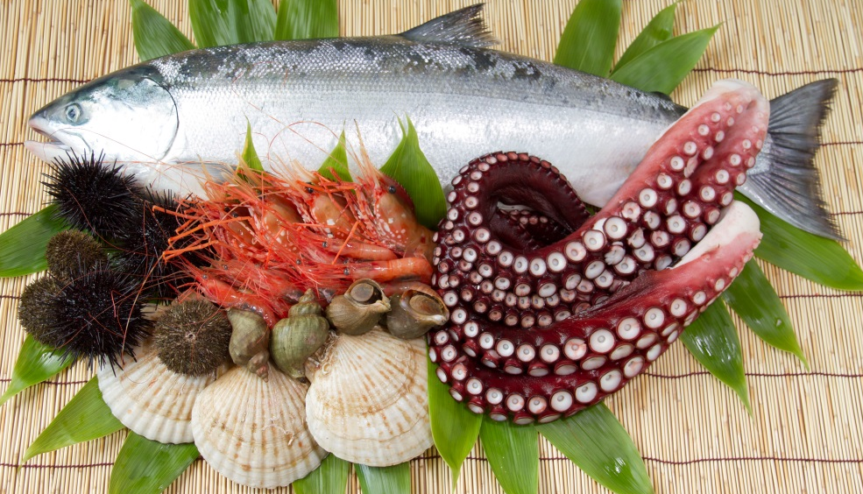
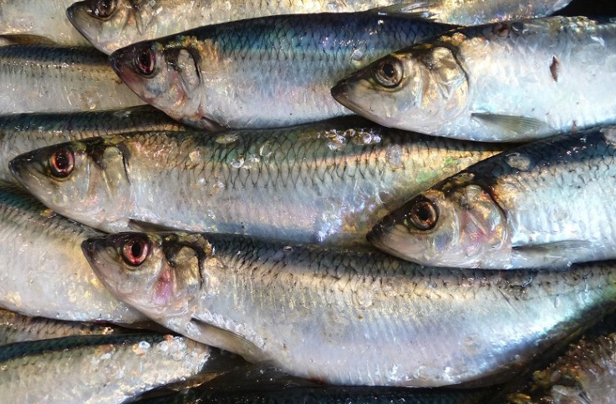

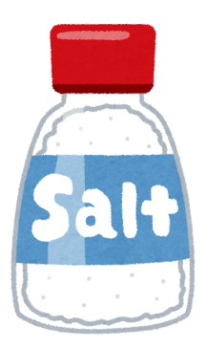
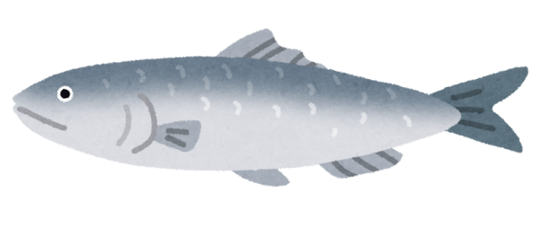
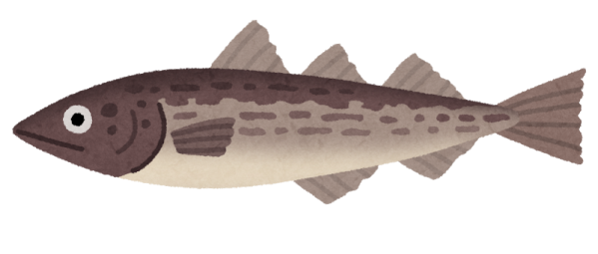

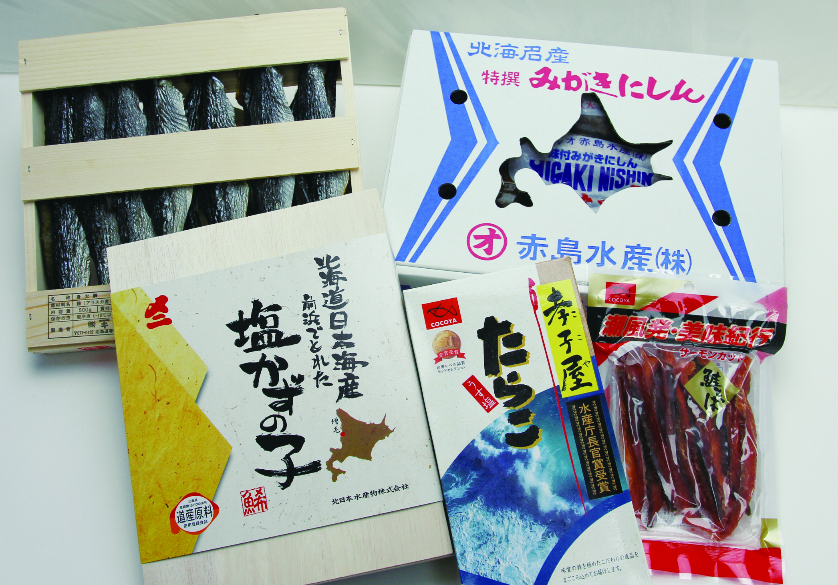
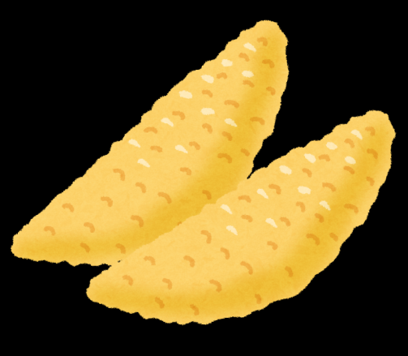
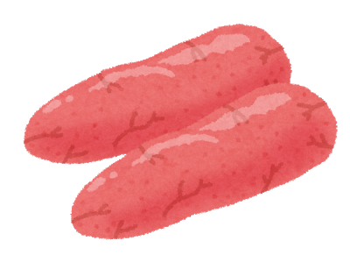
増毛町の水産業の変遷
S20年代末までニシン
えび
ほたて
たこ
さけ・ます
魚種は変遷しても加工技術は残る
ニシン
スケトウダラ
根強い食文化
数の子
たらこ
Notes:
増毛町のこの様な食文化は、漁業で栄えた歴史
魚も水産加工品も身近に、豊富にあり、
かつ身体を使う仕事が多いので、
どうしても塩分過多の食事になる。
ニシンもタラも今は獲れなくても、
加工技術は継承され、
水産加工会社は町の中心産業で塩蔵文化が根付いています。
それにどうやって向き合って行くのか、
歴史、文化を肯定し、産業も発展させながら、
町民の健康を守っていく、
それが保健師栄養士のみならず役場職員の使命です。

Slide 23

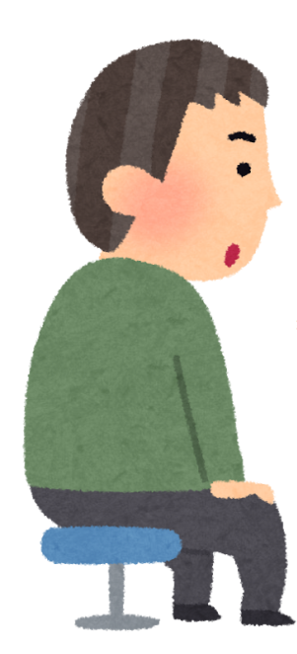
医師と住民のギャップ
かかりつけ医の思い
・降圧剤を多剤使用しても血圧コントロールが悪いケースがいます。
・服薬していても血圧が高い人は困る。降圧薬は飲んでいるのだから
血圧が下がっていいはずなのに下がらない。
・最近は新薬がどんどん出ていて、アイテムは豊富になったんだから
血圧が下がらないのはおかしい。
◆かかりつけ医への1,000人アンケート◆
住民の思い
・薄味だと食べられない。何にでもしょうゆをかける
・好きなもの食べて好きなことしてポックリ死ぬのさ。
我慢なんかしたって人生楽しくない。
ご飯を減らしてまで痩せようとは思わない。
・家庭血圧の必要性は感じていない。
血圧手帳受け取らず。拒否的
・味噌汁3回/日 ・漬け物毎食 ・魚卵好き
・ラーメン週１回以上､スープも全部飲む
◆塩に関する聞取り◆
Notes:
保健指導を考える自主的研究会が実施した、
お医者さん1,000人アンケートから、かかりつけ医の思いでは
「・服薬していても血圧が高い人は困る。
降圧薬は飲んでいるのだから
血圧が下がっていいはずなのに下がらない。」
という言葉を頂いております。
一方、治療を受けている方の聞き取りでは、
「好きなものを食べて好きなことしてポックリ死ぬのさ。
我慢したって人生楽しくない。
ご飯を減らしてまで痩せようとは思わない。」
でも、治療を受けて服薬しているので、気には掛けている。
このギャップを埋めていくために、行政でできることは何か？
増毛町でのこれまでの取組み、これからの取組みについては、次に堀町長が述べられますので、私からはこの辺として、

Slide 24

まとめ
増毛町の介護費用・認定率が高い理由は
・脳血管疾患の発症
高血圧治療を受けても
降圧が十分ではない
・高齢化が進んでいる
塩分過多の生活習慣が一因
介護費用・認定率 適正化のために
塩分を取りすぎてしまう環境
行政による減塩の環境整備
我慢の保健指導
継続が難しい
替える保健指導
介護費用・認定率適正化
Notes:
まとめに入ります。
増毛町の介護費用・認定率が高い原因は、
高齢化の他にも、脳血管疾患の多発があります。
それは服薬しても血圧が下がりきっておらず、
その原因に塩分過多の生活が影響していると考えられます。
介護費用、認定率の適正化に向けては、
塩分を取りすぎてしまう環境に対し、
我慢の保健指導だけでは、続けることが難しいので、
行政が、減塩を継続できる環境をつくり、
替える保健指導により、介護費用、認定率の適正化が
図れると提言いたしまして、私の話を終わります。
ありがとうございました。

